Slide 1
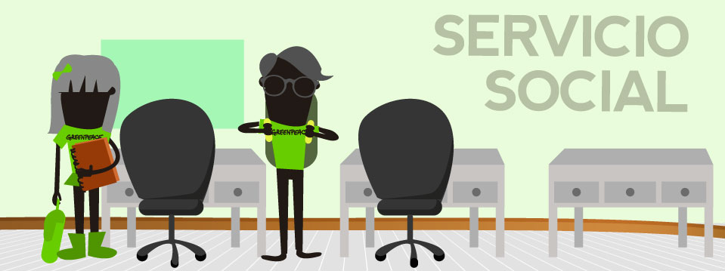
UNIVERSIDAD POLITÉCNICA DE ATLACOMULCO

Slide 2
¿Qué es el Servicio Social?
Se denomina Servicio, al conjunto de actividades de carácter temporal y obligatorio que prestan los estudiantes y pasantes de las carreras técnicas y profesionales, en el que aplicarán los conocimientos científicos, técnicos y humanísticos adquiridos en su formación.

Slide 3
Clasificación del Servicio
I. Por el número de Prestadores:
a) Individual, cuando un prestador apoya un proyecto específico.
b) Colectivo, cuando en un mismo proyecto participan más de un prestador.
II. Por el lugar donde se realiza:
a) Interno, cuando la prestación del Servicio se realiza dentro de la institución educativa.
b) Externo, cuando la prestación del Servicio se realiza fuera de la institución educativa.
c) Mixto, cuando la prestación del Servicio se realiza dentro y fuera de la institución educativa.

Slide 4
Clasificación del Servicio
III. Por perfil o especialidad del prestador:
a) Unidisciplinario, cuando en el programa participan prestadores de un mismo perfil profesional; y
b) Multidisciplinario, cuando en el programa participan prestadores de diferente perfil profesional, para la realización de un fin común.
IV. Por la duración:
a) Continuo, cuando el total de horas fijadas al Servicio, se distribuya en 4 horas diarias y se realice de forma continúa.
b) Intensivo, cuando el total de horas se distribuyan en más de 4 horas diarias y se realice en forma continúa.
c) Especial, cuando la distribución de las horas sea heterogénea y se atienda a las necesidades particulares de un programa prioritario del sector público.
d) Emergente, ante la eventualidad de un desastre natural o humano los Prestadores se integren a brigadas multidisciplinarias.
e) Discontinuo, cuando se realiza en periodos vacacionales o fines de semana.

Slide 5
Clasificación del Servicio
V. Por el estímulo económico:
a) Gratuito, cuando el Servicio sea prestado sin estímulo económico.
b) Recompensado, cuando el Servicio sea prestado con estímulo económico.
VI. Por el lugar de participación:
a) Comunitario, cuando el Servicio lo realizan en comunidades del Estado y el beneficio social es directo; y
b) No comunitario, cuando el Servicio lo realizan en las oficinas del sector público, social o privado.

Slide 6
DERECHOS DE LOS PRESTADORES DE SERVICIO SOCIAL
I. Obtener información de los proyectos de Servicio en que se inscriban y, en su caso, recibir la asesoría adecuada y oportuna para desempeñarlo;
II. Recibir un trato digno y profesional por parte de la entidad receptora donde haya sido asignado;
III. Realizar actividades acordes con su perfil profesional durante la prestación del Servicio, encaminadas a cumplir con los objetivos establecidos;
IV. Solicitar a la institución educativa el cambio de Servicio, si las actividades que se realizan no son acordes con su perfil profesional, o por causas justificadas de inconformidad;
DERECHOS DE LOS PRESTADORES DE SERVICIO SOCIAL

Slide 7
DERECHOS DE LOS PRESTADORES DE SERVICIO SOCIAL
V. Solicitar por escrito a la institución educativa su baja definitiva o temporal del Servicio;
VI. Participar en concursos que sobre Servicio organicen instituciones, dependencias y organismos de los sectores público, social y privado en términos de las bases respectivas;
VII. Obtener de la entidad receptora la Carta de Término del Servicio, una vez concluido éste;
VIII. Prestar el Servicio en condiciones de higiene y seguridad adecuadas.
IX. Recibir un curso de inducción al Servicio, por parte de la institución educativa;

Slide 8
DERECHOS DE LOS PRESTADORES DE SERVICIO SOCIAL
X. Recibir por parte de la entidad receptora, los recursos necesarios para el desempeño del Servicio, incluyendo la transportación, cuando las actividades así lo requieran;
XI. Recibir la acreditación del número de horas correspondientes, en caso de que el Servicio se vea interrumpido temporalmente por las entidades receptoras;
XII. Considerar su memoria de Servicio para titulación u otro tipo de trabajo formal y sistemático en este ámbito, cumpliendo los requisitos académicos y metodológicos correspondientes; y
XIII. Recibir un reconocimiento de la Unidad de Servicio Social cuando haya desempeñado su servicio de manera sobresaliente, previa propuesta fundamentada por la institución educativa.

Slide 9
OBLIGACIONES DE LOS PRESTADORES DE SERVICIO SOCIAL
I. Solicitar su asignación en los proyectos de Servicio que previamente se hayan autorizado por la Secretaría;
II. Acatar las disposiciones que se establezcan en los convenios o acuerdos que se firmen con otras instituciones o sectores sobre la materia;
III. Realizar las actividades establecidas por la institución para la prestación del Servicio, según los proyectos a que estén adscritos;
IV. Rendir a las instituciones educativas donde estudien, un informe trimestral de las actividades que esté desarrollando, el cual deberá estar avalado por la entidad receptora donde presta el Servicio;

Slide 10
OBLIGACIONES DE LOS PRESTADORES DE SERVICIO SOCIAL
V. Elaborar y entregar a la Unidad de Servicio Social y a la institución educativa donde estudien, un informe global al finalizar la prestación del Servicio, en el que describirá las actividades realizadas, así como las experiencias adquiridas;
VI. Presentar a la institución educativa donde estudien, la Carta de Término que les expidan las entidades receptoras donde hayan realizado su Servicio;
VII. Informar por escrito a la institución educativa, los motivos que le impidan cumplir con la prestación del Servicio, una vez inscrito en el proyecto correspondiente, para su valoración, en un plazo no mayor de siete días hábiles;
VIII. Actuar con respeto, honestidad y profesionalismo durante la prestación del Servicio;

Slide 11
OBLIGACIONES DE LOS PRESTADORES DE SERVICIO SOCIAL
IX. Realizar todos los trámites necesarios para el estricto cumplimiento de la prestación del Servicio;
X. Asistir al curso de inducción impartido por la institución educativa, como requisito para su inscripción en el Servicio; y
XI. Cumplir con la normatividad de las entidades receptoras.

Slide 12
Duración del Servicio Social
Los prestadores deberán cubrir el número de horas determinadas por las características del programa al que se encuentren inscritos, pero en ningún caso será menor de 480 horas.
El Servicio no podrá cubrirse en menos de seis meses ni en más de dos años.
A los estudiantes y pasantes que laboren en cualquiera de las dependencias de los gobiernos federal, estatal o municipales, o en alguno de sus organismos descentralizados, el trabajo que desempeñen se les tomará en cuenta como Servicio, siempre y cuando las labores que realicen sean acordes con su perfil profesional y permanezcan laborando, al menos, durante un año continuo. En ningún caso se les otorgará estímulo económico.

Slide 13
Requisitos
Haber acreditado al menos el 50% del plan de estudios de la carrera técnica del tipo medio superior, técnico superior o de licenciatura.
Presentar a la institución educativa solicitud de inscripción, en el formato autorizado por la Unidad de Servicio Social;
2 Constancias de Actividades Extraescolares
Solo se podrá cambiar 1 sola vez de programa.

Slide 14
Procedimiento
Carta de presentación (Subdirección de Planeación y Vinculación)
Registro de autorización (Alumno)
Registro en el Sistema (Subdirección de Planeación y Vinculación)
Informes trimestrales (Alumno)
Informe Global (Alumno)
Carta de Termino dirigida al Rector(Empresa)
Constancia de Liberación (Subdirección de Planeación y Vinculación)

